Slide 1
Wind量化接口
——C#篇
2014年12月

Slide 2
Wind量化平台
万得量化平台架构
启用C#量化接口
数据接口
交易接口
进阶应用

Slide 3
Wind量化平台：功能定位
量化过程三部曲：
数据
策略
交易
公共需求
历史数据要求全面、准确
实时数据要求速度快
量化核心
客户机密
本地最安全
公共需求
直接到柜台
不经过软件商服务器

Slide 4





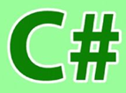
Wind量化平台：架构
通用平台
经纪商柜台
交易接口
WTT
超级交易
近40家券商+所有期货公司
股票
债券期货
基金
外汇
指数
期权
证券资料
行业概念
历史行情
实时行情
财务数据
预测评级
公司事件
报表数据
宏观数据
数据接口
AMS
资产管理
交易接口
WTTS
模拟交易
Wind
模拟柜台
PMS
组合管理

Slide 5
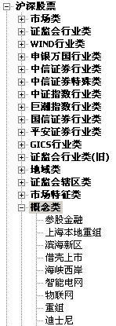
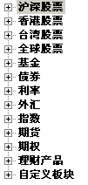
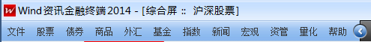
Wind量化平台特点：跨市场，全品种

Slide 6
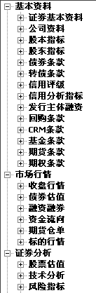
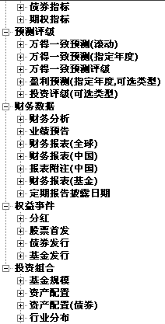
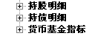
Wind量化平台特点：数据全，指标多

Slide 7
Wind量化平台特点
多账户交易，方便管理
股票账户A
股票账户B
交易接口
股票账户C
期货账户a
期货账户b
期货账户c

Slide 8
Wind量化平台特点
支持与WTTS和PMS交互，最大限度逼近真实
Wind API
WTTS
模拟交易
PMS
组合管理

Slide 9
Wind量化平台
万得量化平台架构
启用C#量化接口
数据接口
交易接口
进阶应用

Slide 10
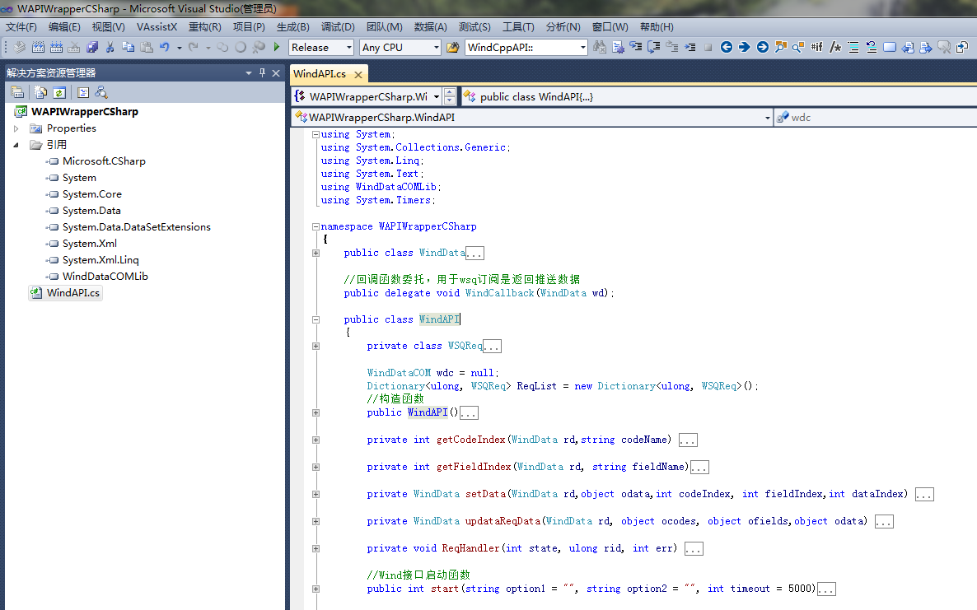
启用C#量化接口
１、如何获取Wind C# API？
开放源代码，大奖章网站可直接下载
编译后生成WAPIWrapperCSharp.dll
不需要再区分程序平台(x86/x64)

Slide 11
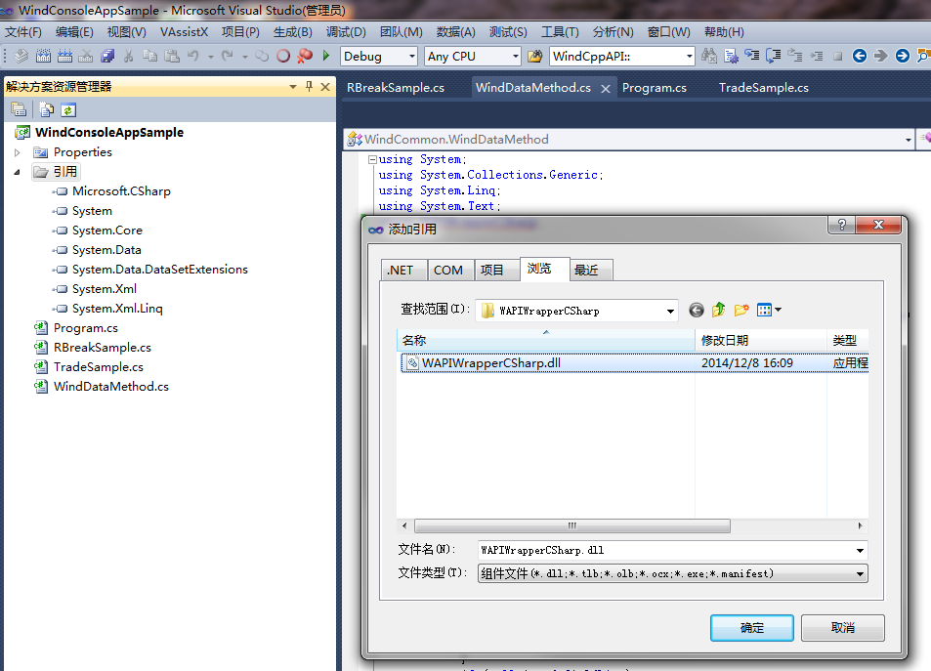
启用C#量化接口
2、新建C#项目，添加引用WAPIWrapperCSharp.dll

Slide 12
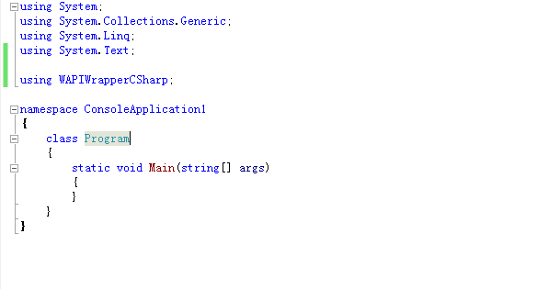
启用C#量化接口
3、添加引用代码using WAPIWrapperCSharp;

Slide 13
Wind量化平台
万得量化平台架构
启用C#量化接口
数据接口
交易接口
进阶应用

Slide 14
Wind量化数据查询接口
控制函数 | start | 启动Wind接口，并认证登录
 | stop | 停止Wind接口
 | isconnected | 查询是否已经连接了Wind接口
 | cancelRequest | 取消WSQ订阅请求
数据函数 | WSD | 多值函数：日期序列数据
 | WSI | 多值函数：分钟序列数据
 | WST | 多值函数：日内Tick序列数据
 | WSQ | 获取订阅实时行情数据
 | WSS | 多值函数：历史快照数据
 | WSET | 获取指定数据集内容，包含指数成分、权重等
 | WEQS | 获取终端证券筛选的结果
 | WPF/WUPF | 组合管理报表下载/组合持仓数据直接上传
 | EDB | 获取经济数据库数据
工具函数 | TDays | 获取startDate和endDate之间的有效日期序列
 | TDaysOffset | 获取某日的前推/后推日期
 | TDaysCount | 指定时间段内的有效天数
 | getErrorMsg | 获取错误码相应的错误信息

Slide 15
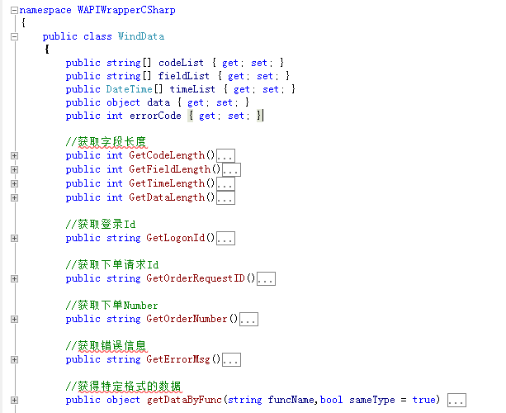
Wind量化数据定义WindData
codeList： 股票(债券、基金等)windCode列表；
errorCode： 错误代码
fieldList： 指标列表
timeList： 时间列表

Slide 16
Wind量化数据定义WindData
data：三维数组数据 MatrixData[time][Code][field]
第一维：时间
第二维：windCode
第三维：指标

Slide 17
Wind量化数据定义WindData
getDataByFunc：传入API方法(如:”wsd”,“wsq”)，返回二维的数组，再使用相对便利

Slide 18
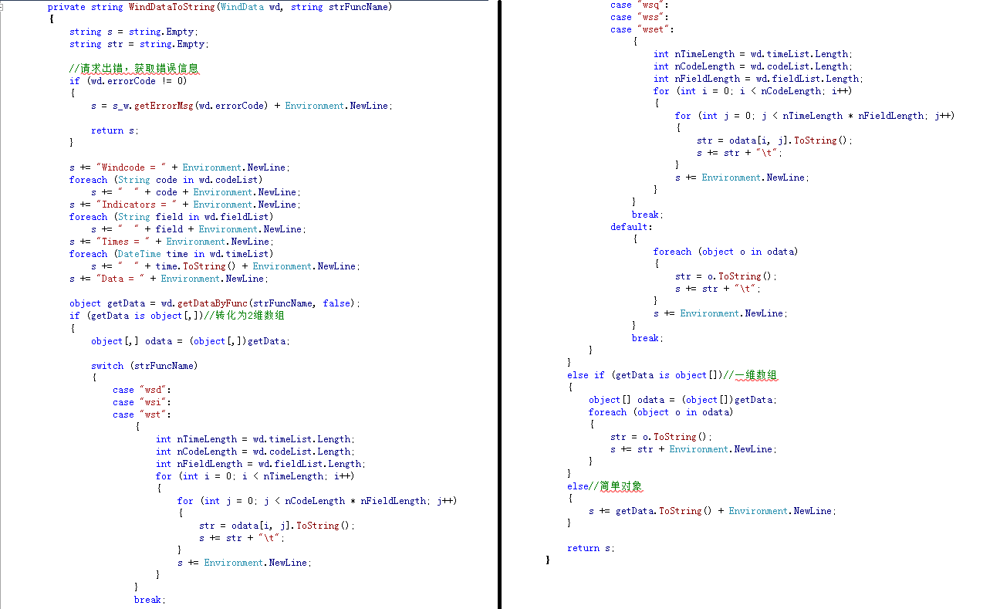
Wind量化数据定义WindData

Slide 19
Wind量化数据接口调用模式
业务代码
量化接口函数
WindCSharp.dll
业务代码
C#量化接口同步模式

Slide 20
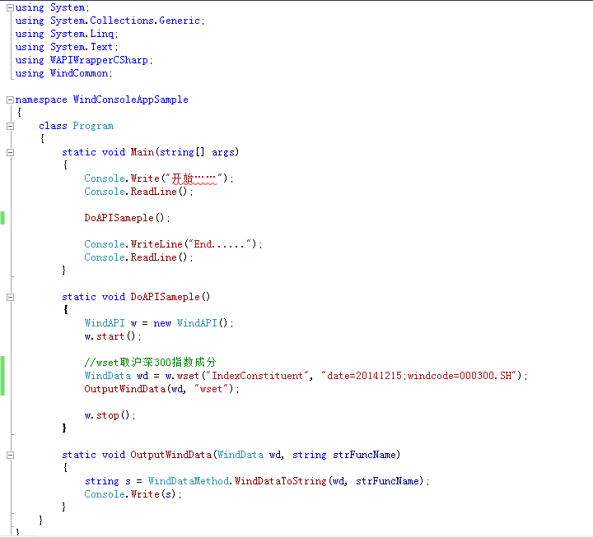
循序渐进-1：运行程序，用WSET取指数成分

Slide 21
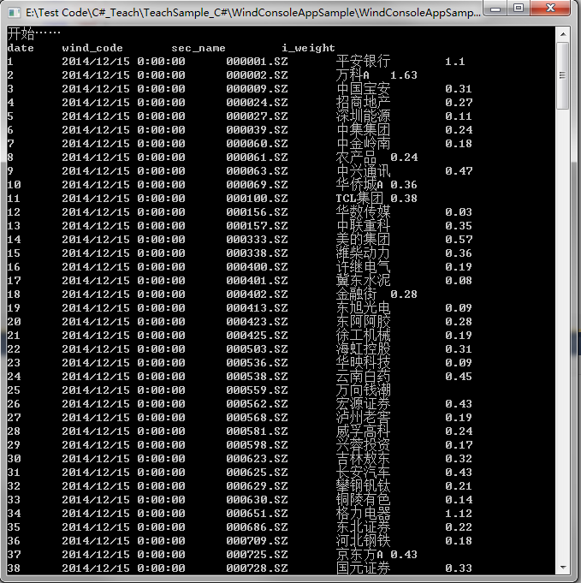
循序渐进-1：运行程序，用WSET取指数成分

Slide 22
循序渐进-2：学会使用命令生成器
C:\Wind\Wind.NET.Client\WindNET\bin\WindNavigator.exe
生成正确代码
支持多种语言
快速查看结果
快速查找指标
命令生成器

Slide 23
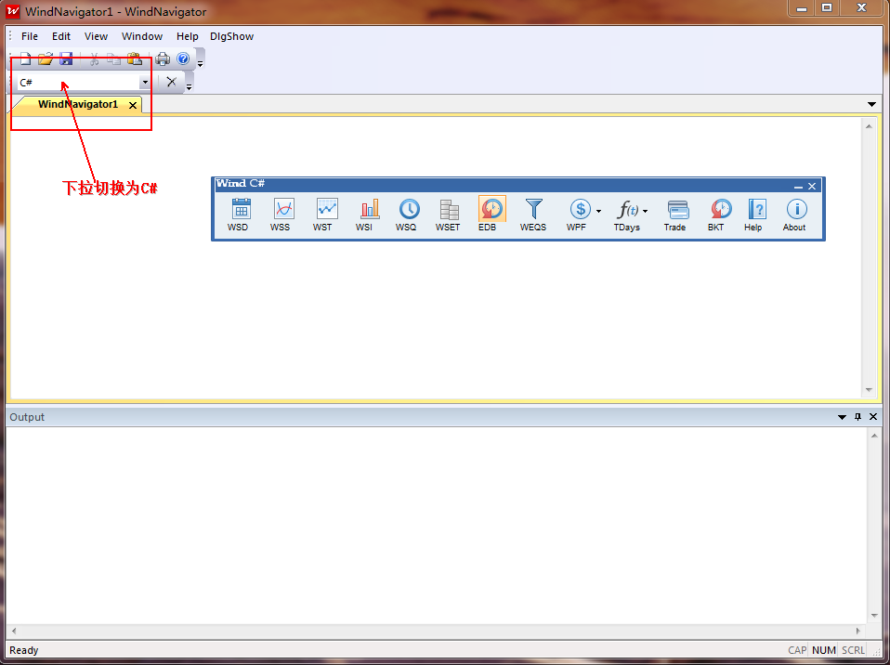
命令生成器:快速查找指标，生成正确代码
C:\Wind\Wind.NET.Client\WindNET\bin\WindNavigator.exe
导航栏
命令生成区
结果展示区

Slide 24
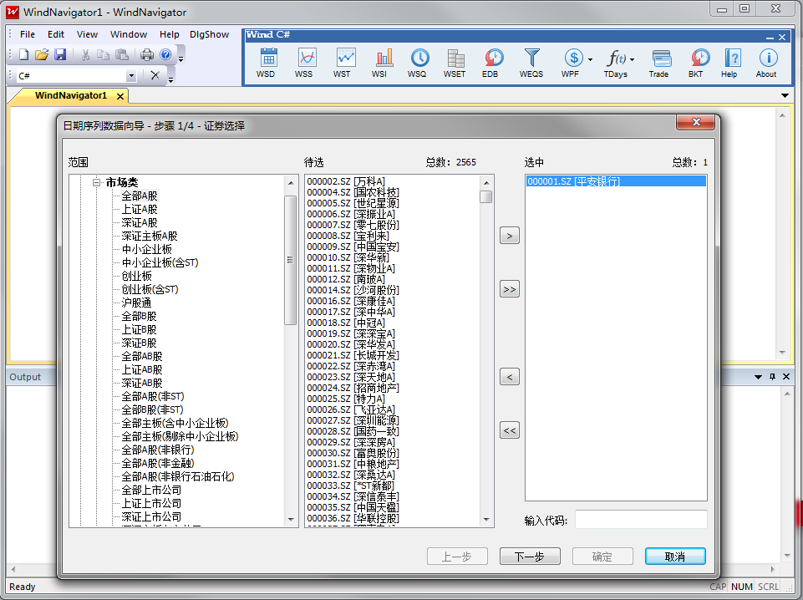
命令生成器:快速查找指标，生成C#代码
1.点击导航栏，选择WSD,输入目标Code

Slide 25
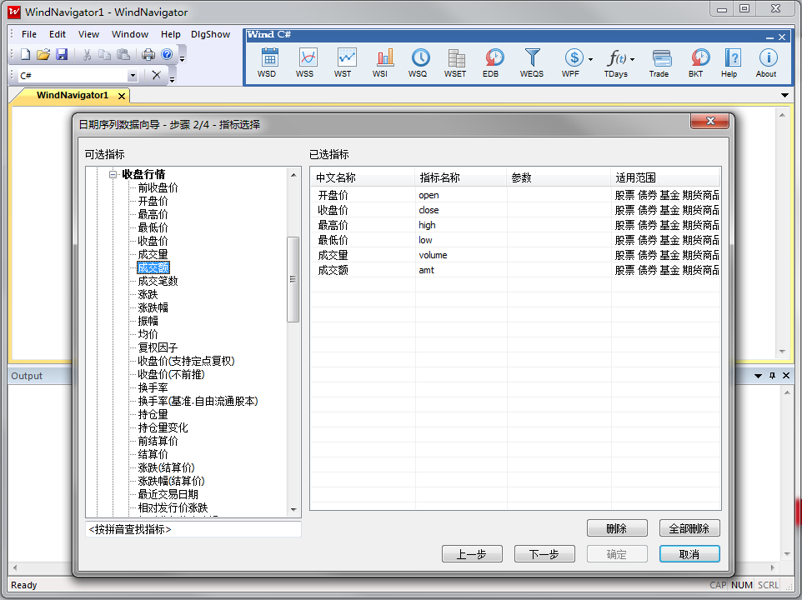
命令生成器:快速查找指标，生成C#代码
2.添加指标

Slide 26
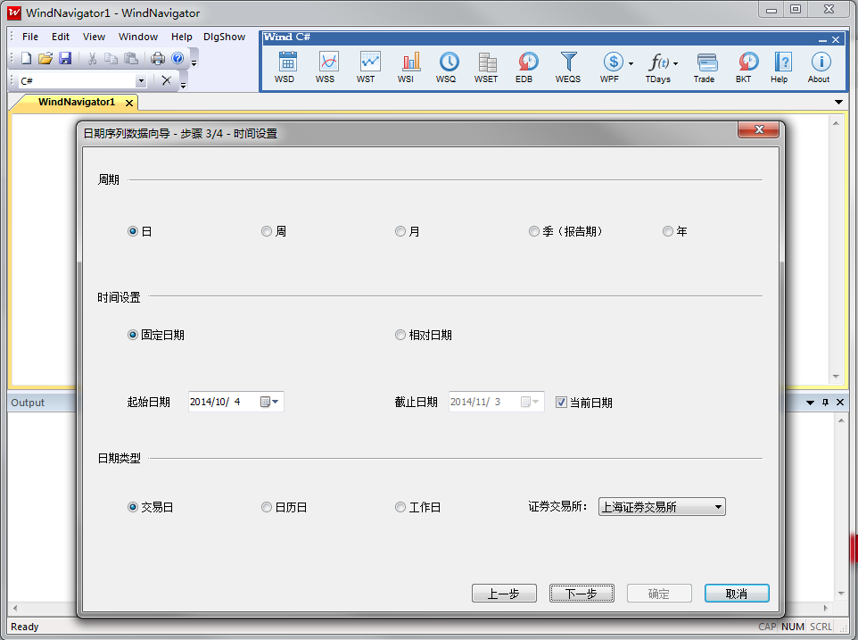
命令生成器:快速查找指标，生成C#代码
3.设置时间

Slide 27
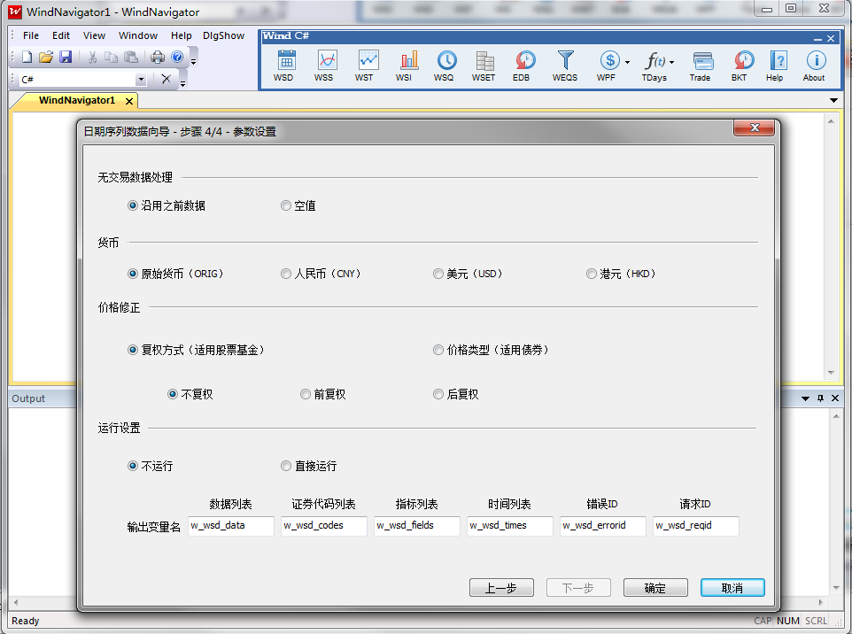
命令生成器:快速查找指标，生成C#代码
4.参数设置

Slide 28
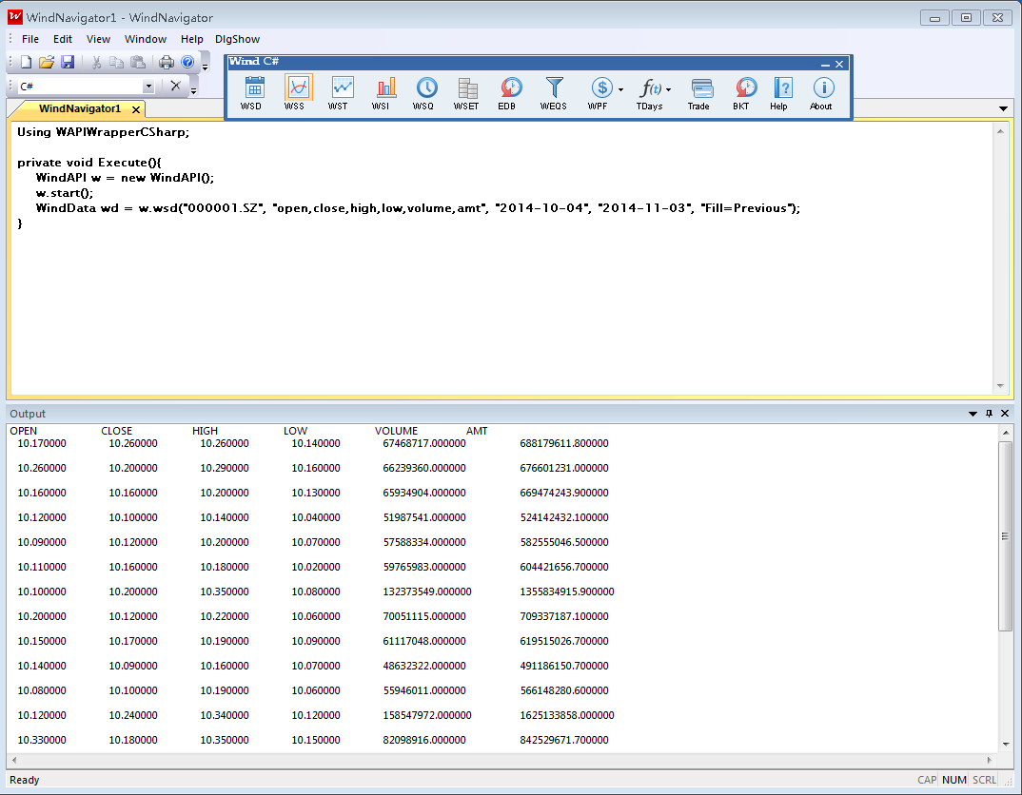
命令生成器:快速查找指标，生成C#代码
生成可执行代码
生成的命令
取到的数据

Slide 29
命令生成器:使用练习
1.查找今天的停牌股票
2.取浦发银行最近一个月的MACD（指数平滑异同平均线）指标

Slide 30
日期宏
支持相对日期表达方式，相对日期周期包括:TD/D/W/M/Q/S/Y,即交易日/日历日/日历周/日历月/日历季/日历半年/日历年
➢ (1)以’-’代表前推，数字代表 N 个周期，只支持整数；后推没有负号；
➢ (2)截止日期若为””空值，取系统当前日期；
➢ (3)可与特殊日期宏进行加减运算，比如”ED-10d”；
举例：
1. 起始日期为 1 个月前，截至日期为最新
StartDate=“-1M”,EndDate=“”
2. 起始日期为前推 10 个交易日，截至日期为前推 5 个交易日
StartDate=“-10TD”,EndDate=“-5TD”

Slide 31
循序渐进-3：使用WSQ订阅实时行情
ulong rid = w.wsq("0700.HK,0001.HK", "rt_ask1,rt_bid1,rt_last,rt_asize1,rt_bsize1", "", myCallback, true);
public void myCallback(WindData wd){
//用户代码区域
//订阅返回数据存放在WindData参数wd中，可以对其进行分析操作
}
true:每次回调返回全部数据；
False:每次回调仅返回改变数据

Slide 32
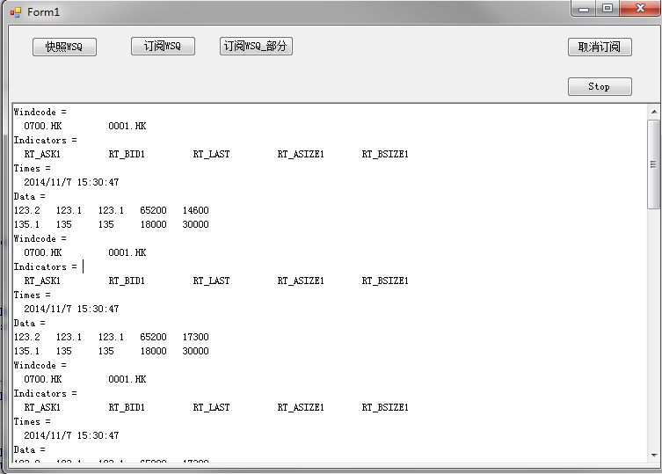
循序渐进-3：使用WSQ订阅实时行情

Slide 33
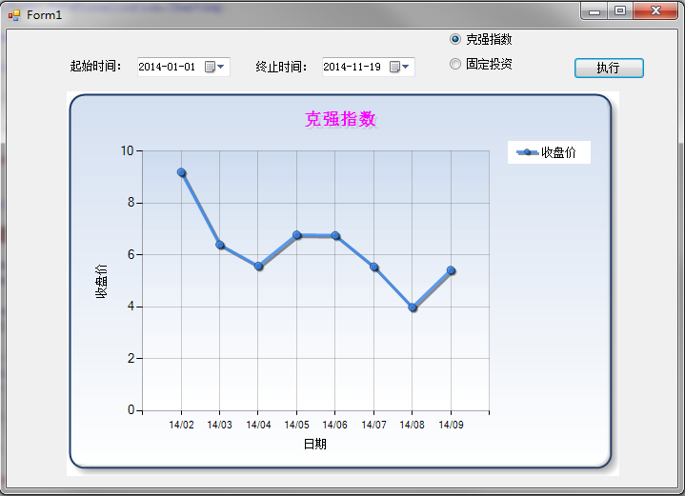
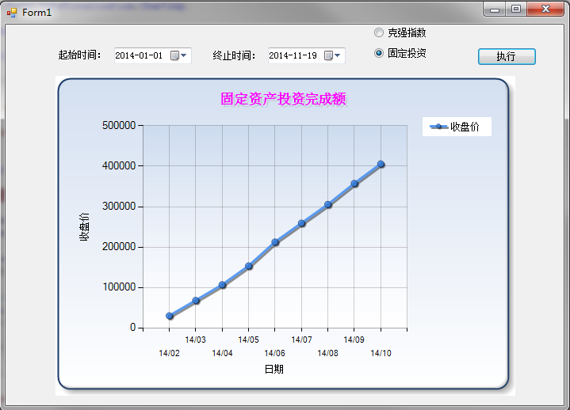
循序渐进-4：获取EDB数据
克强指数
w.edb("M5407921", "2014-01-01", "2014-07-31", "");
固定资产投资完成额度
w.edb(L"M0000272", "2014-01-01", "2014-09-20", "");

Slide 34
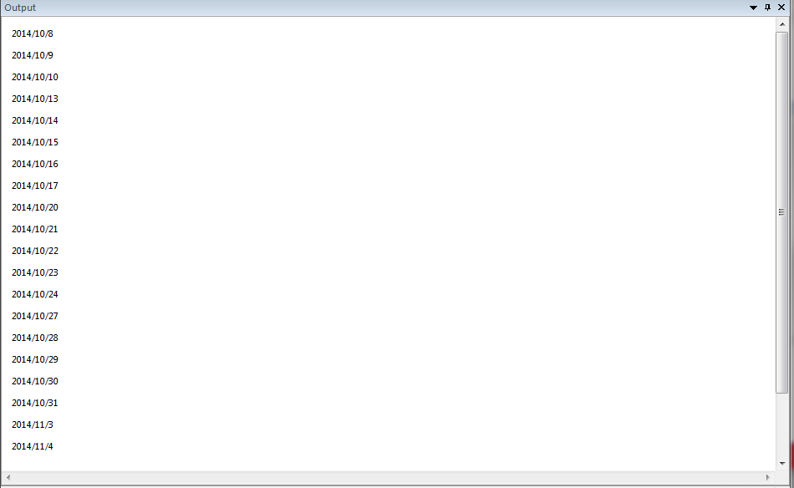
循序渐进-5：日期序列
WindData wd = w.tdays("2014-10-07", "2014-11-07", "");

Slide 35
Wind量化平台
万得量化平台架构
启用C#量化接口
数据接口
交易接口
进阶应用

Slide 36
Wind量化交易接口函数
控制函数 | tlogon | Wind认证登录
 | tlogout | Wind认证登出
交易函数 | torder | 委托下单
 | tcancel | 撤销委托
查询函数 | tquery | 交易情况查询
√多账户登陆 √多品种操作 √篮子交易 √与PMS系统打通

Slide 37
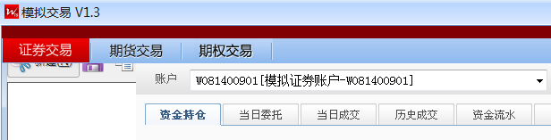
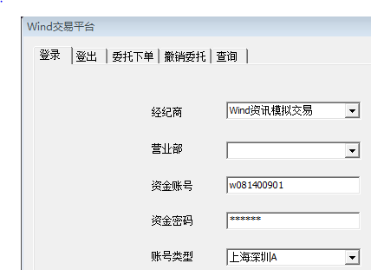
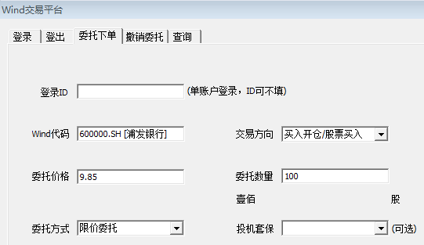
交易接口：模拟交易
1、模拟交易接口 就是终端模拟交易WTTS的API接口
模拟交易的资金账号在终端WTTS中查看
2、用命令生成器登陆模拟交易账户
3、委托下单/撤销委托/查询

Slide 38
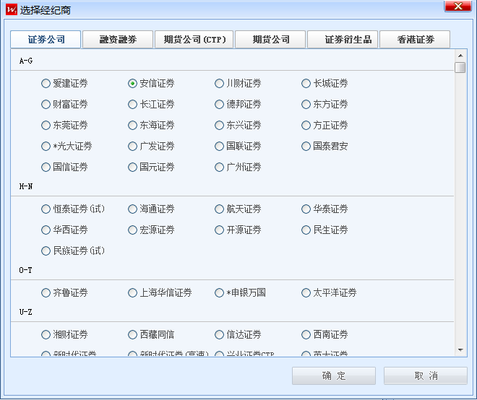
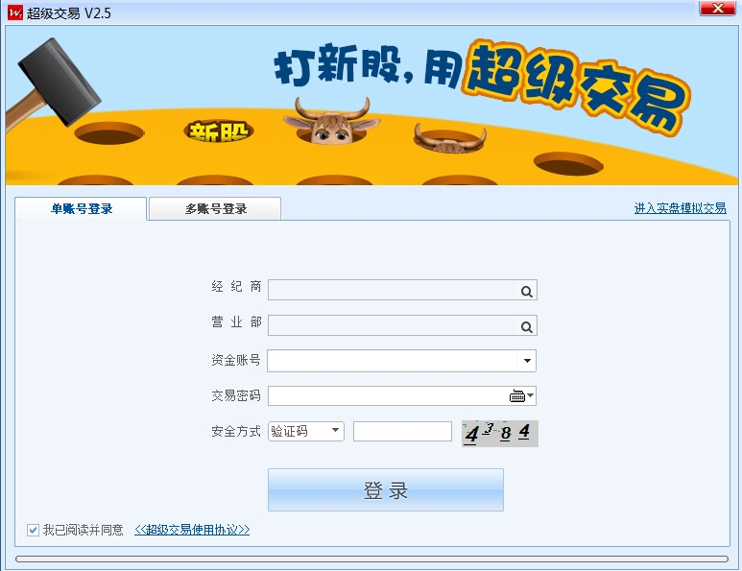
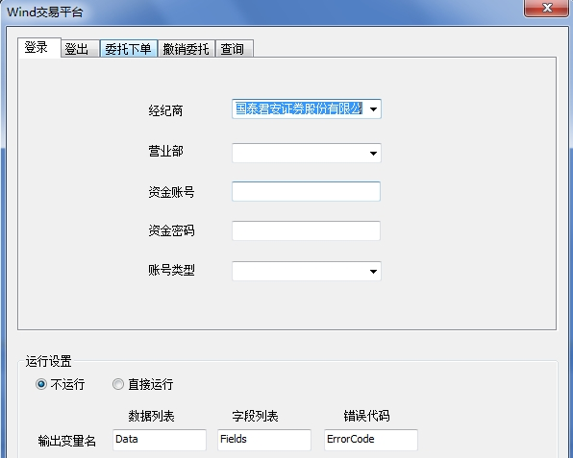
交易接口：实盘交易（WTT）
近40家券商+所有期货公司
（现阶段）需要下载实盘交易配置文件
加入量化交易群，在群共享中下载交易配置文件
覆盖 Wind 终端目录中同名文件

Slide 39
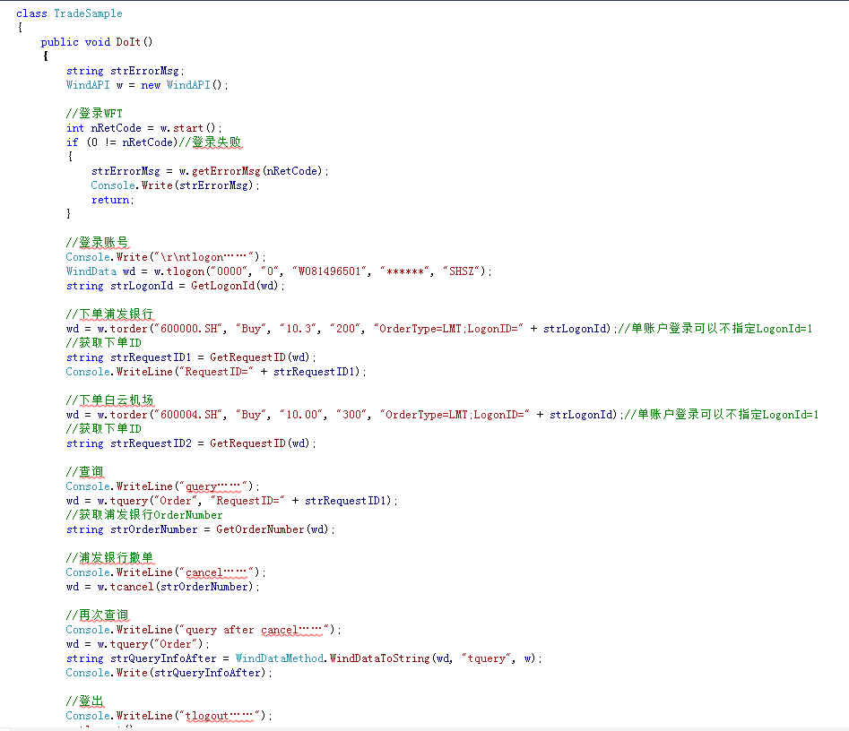
最精简的示例：
登陆、委托下单(浦发和白云)、查询委托、撤单浦发

Slide 40
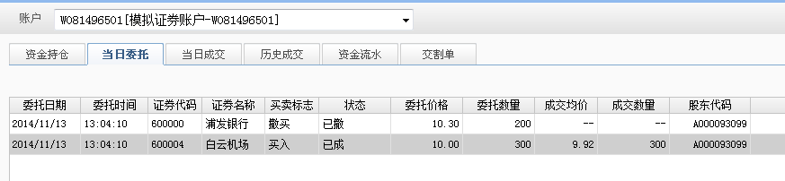
Wind量化交易接示例

Slide 41
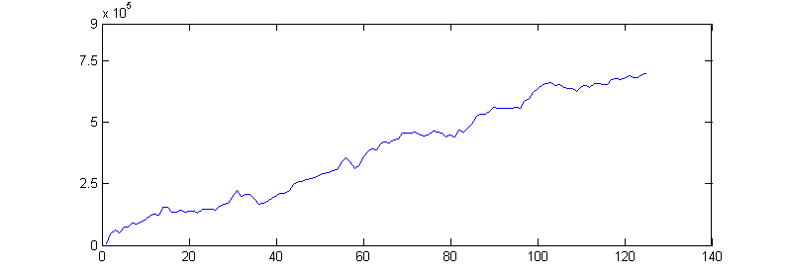
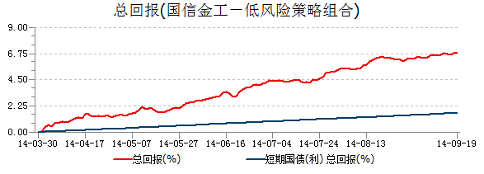
交易结果分析：打通终端->AMS/PMS
% 查询组合日结算数据
[w_wpf_data,w_wpf_codes,w_wpf_fields,w_wpf_times,w_wpf_errorid,w_wpf_reqid]
=w.wpf('国信金工－低风险策略组合', 'PMS.PortfolioDaily', 'startdate=20140330;enddate=20140921;reportcurrency=CNY;owner=Wcc307')
% 统计累计收益
NumberDays = length(w_wpf_data);
pl(1) = w_wpf_data{1,11}; for i = 2: NumberDays pl(i) = pl(i-1) + w_wpf_data{i,11}; end
% 画图
plot(pl)

Slide 42
Wind量化平台
万得量化平台架构
启用C#量化接口
数据接口
交易接口
进阶应用

Slide 43
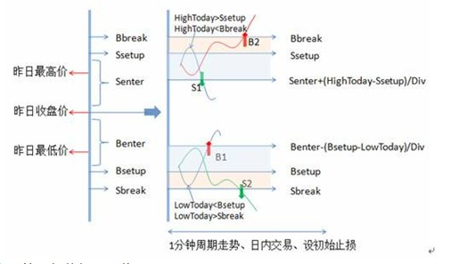

进阶应用1: R-Breaker 日内(非高频)交易策略
资料来源：http://www.yafco.com/show.php?contentid=261740
突破买入价
昨日高、低、收价格？
今日的交易数据？
观察卖出价
反转卖出价
反转买入价
观察买入价
突破卖出价
六个价格：
Ssetup=昨高+0.35*(昨收-昨低);
Senter=(1.07/2)*(昨高+昨低)-0.07*昨低;
Benter=(1.07/2)*(昨高+昨低)-0.07*昨高;
Bsetup=昨低-0.35*(昨高-昨收);
Bbreak= Ssetup+0.25*(Senter-Bsetup);
Sbreak=Bsetup-0.25*(Senter-Bsetup);
空仓做多条件:
bool bCon1 = (dCurPrice > dBbreak) && (0 == nCurHold);
空仓做空条件:
bool bCon2 = (dCurPrice < dSbreak) && (0 == nCurHold);
多单反转卖出条件:
bool bCon3 = (nCurHold > 0) && (dCurHigh > dSsetup) && (dCurPrice < dSenter);
空单反转买入条件:
bool bCon4 = (nCurHold < 0) && (dCurLow < dBsetup) && (dCurPrice > dBenter);
双击查看

Slide 44
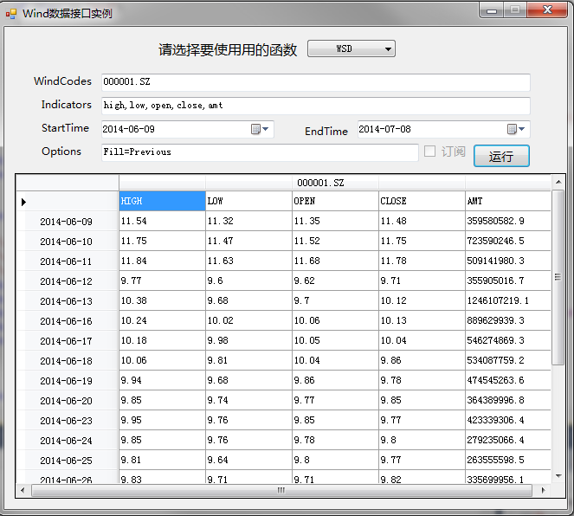
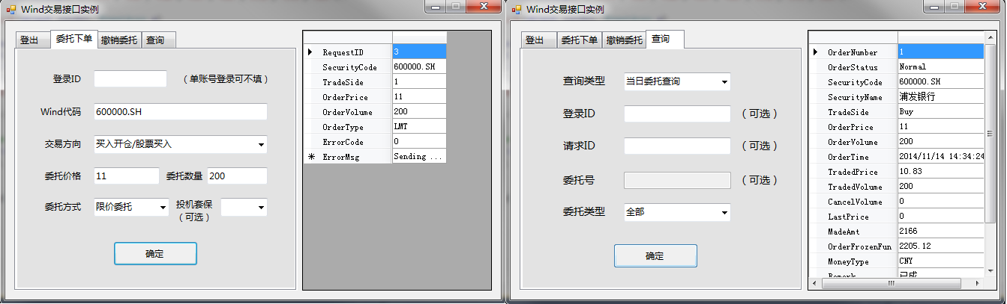
进阶应用2：接口使用例子
WAPIWrapperCSharp\dev\demo\WindQuantCSharpSample

Slide 45
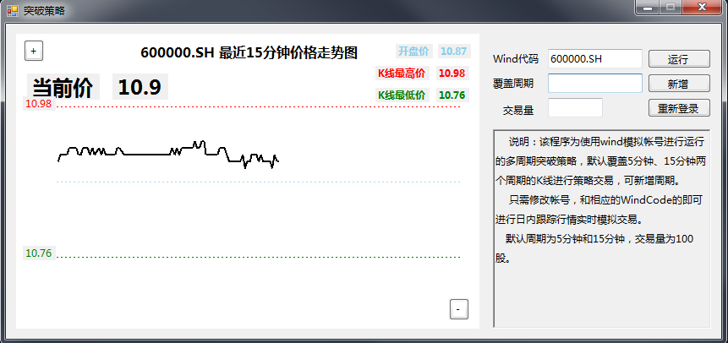
进阶应用3：C#股票策略程序
终端->QNT->策略模型->判断股票突破以及自动买入卖出策略

Slide 46
Wind量化平台
万得量化平台架构
启用C#量化接口
数据接口
交易接口
进阶应用

Slide 47
如何获取帮助
终端->OpenAPI->帮助文档->c#帮助文档
iwind->中国量化交易群(群号59289)
大奖章网站 www.dajiangzhang.com

Slide 48
谢谢!
请提出宝贵意见!

